Slide 1



Часто задаваемые вопросы на тему микробиома

Slide 2

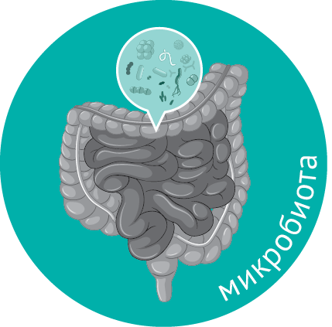
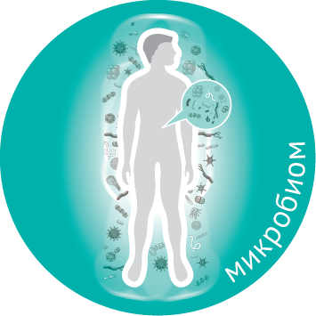
Что такое «микробиом» и «микробиота»?
Микробиота – совокупность микроорганизмов, населяющих определенную среду (почву, воздух, кишечник человека).
Под микробиомом понимают совокупность не только микроорганизмов, но и всех микробных генов, которые определяют специфические свойства микробиоты и особенности ее жизнедеятельности. Микробиом каждого человека уникален. Часто микробиом называют «вторым геномом» человека, поскольку индивидуальная совокупность бактерий определяет не только особенности пищеварения человека, но и – наряду с генетическими факторами – потенциал иммунной системы, склонность к различным заболеваниям и многое другое.

Slide 3
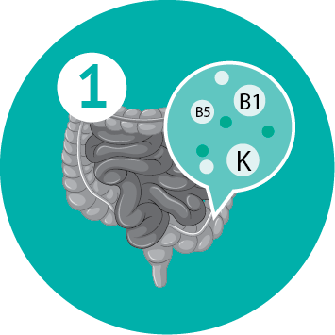
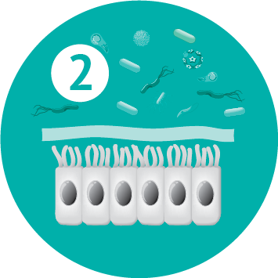
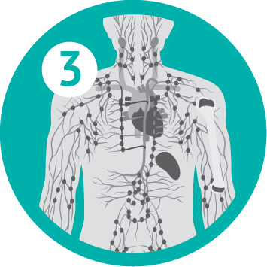
Основные функции микробиоты человека:
Участие в пищеварительных и обменных процессах: расщепление белков, жиров и углеводов до фракций, которые организм способен усвоить, синтез витаминов группы B, витамина K, поддержание кислой среды кишечника для подавления роста патогенных бактерий.
Защита слизистой кишечника, профилактика воспалительных процессов пищеварительной системы.
Поддержание иммунной защиты организма.

Slide 4
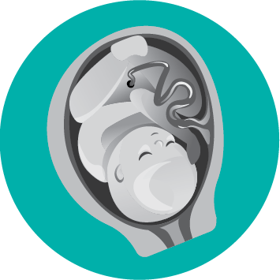


Как формируется микробиом?
Первые микроорганизмы младенец получает от матери при прохождении через родовые пути, а затем
при кормлении грудью.
Именно материнская флора формирует основу детского микробиома. По мере того как ребенок растет, количество бактерий, населяющих его организм, увеличивается от 100 до 1000 видов.
Совокупность бактерий в течение жизни меняется.
Особое влияние на микробиоту оказывает наше питание и окружающая среда.

Slide 5
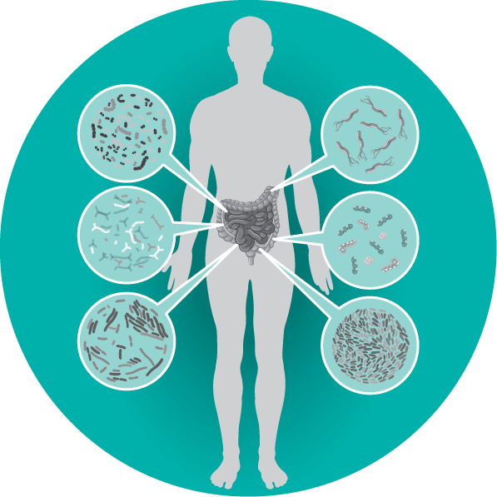
Почему в настоящее время тема микробиома стала настолько актуальной?
Значение микробиоты для организма человека стало очевидно
за прошедшее десятилетие, после того как ученые сравнили популяции микробов у здоровых и больных людей, у новорожденных и взрослых, а также у людей разных этнических групп по всему миру.
Последние исследования говорят о том, что бактерии влияют на наш аппетит, энергетический обмен, вес, работу иммунной системы и даже настроение. Ожирение, рак, некоторые заболевания воспалительной природы, такие как болезнь Крона и диабет связывают, в том числе, с нарушением состава микробиома (снижением бактериального разнообразия, дефицитом специфических видов бактерий) или дисбалансом в соотношении «дружелюбных» и «враждебных» человеку штаммов.

Slide 6
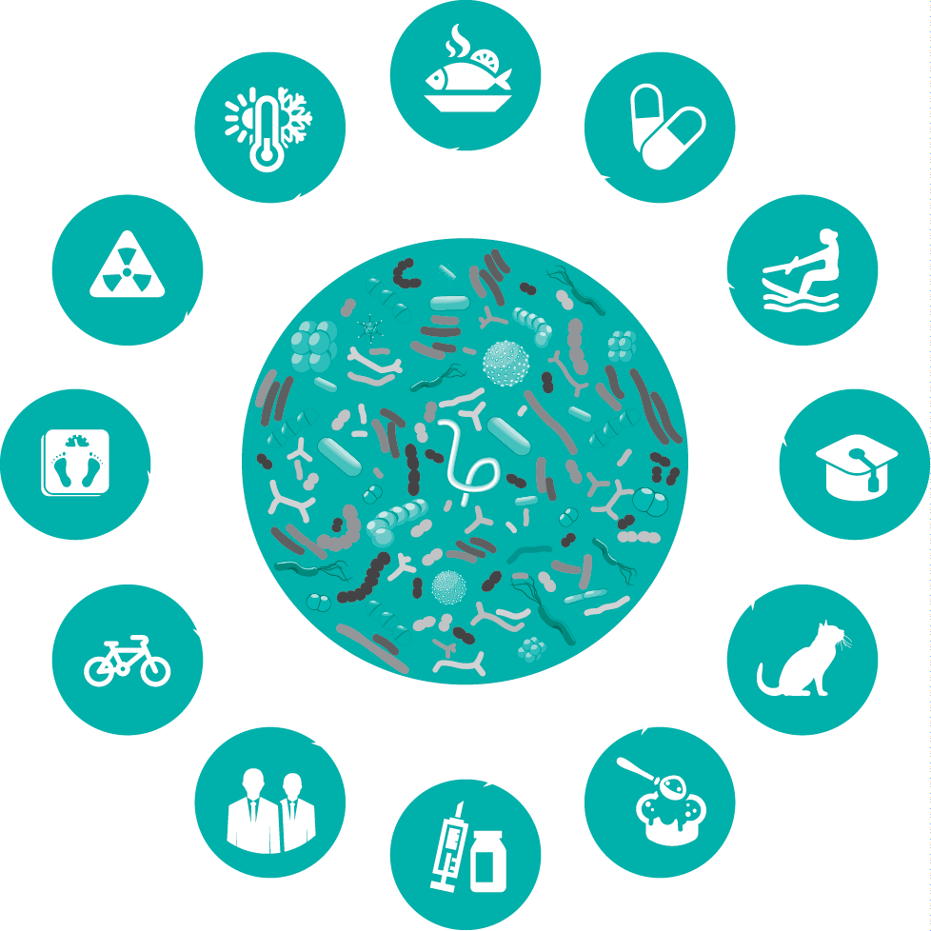
Почему нарушается микробиом современного человека?
Микробиом – динамическая среда, в которой относительное изобилие видов может колебаться ежедневно, еженедельно и ежемесячно в зависимости от рациона питания, приема лекарств, физических упражнений, географии проживания и условий жизни, общения с животными и множества других воздействий окружающей среды.
Часть бактерий была утрачена современным человеком в ходе эволюции.

Slide 7
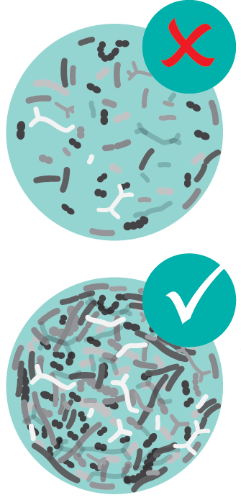
Почему важно разнообразие микробиоты?
Многообразие полезных микроорганизмов делает кишечную экосистему более устойчивой к воздействию различных факторов, поскольку функционально схожие виды бактерий могут компенсировать работу друг друга при исчезновении одного из них.
Снижение биологического разнообразия считается маркером дисбиоза (микробного дисбаланса в кишечнике) и обнаруживается при воспалительных заболеваниях кишечника, аутоиммунных заболеваниях, диабете 1 и 2 типа, целиакии, ожирении и кардиометаболических состояниях, а также
у пожилых людей.

Slide 8
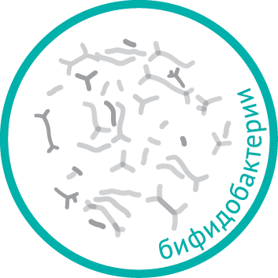


Какие бактерии наиболее значимы
для нормофлоры?
Наиболее значимые представители облигатной микрофлоры:
бифидобактерии – основная пристеночная и просветная флора толстой кишки;
лактобактерии продуцируют вещества с антибиотической активностью, это основное микробиологическое звено формирования резистентности нормофлоры кишечника;
пропионовокислые бактерии формируют уровень pH, подавляющий развитие патогенных микроорганизмов.
Именно эти виды бактерий чаще всего включают
в состав пробиотических препаратов (пробиотиков).

Slide 9
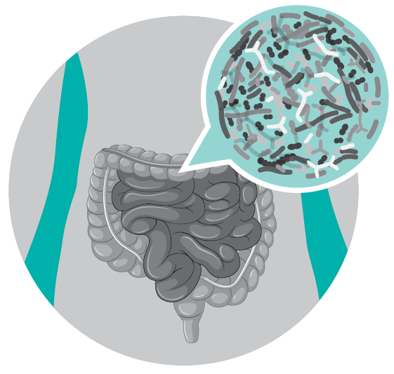
Что такое нормофлора кишечника?
Нормофлора кишечника – это совокупность всех популяций микроорганизмов, поддерживающих биохимическое, метаболическое и иммунологическое равновесие, необходимое для сохранения здоровья человека.

Slide 10
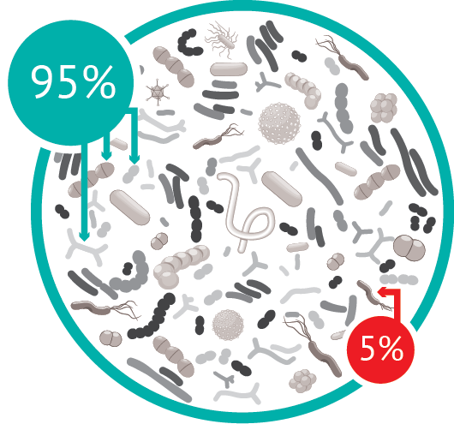
Что такое дисбиоз?
Микроорганизмы в составе микробиома могут быть как полезными (симбиотическими), так и потенциально вредными (патогенными).
В здоровом организме патогенная и симбиотическая микробиота мирно сосуществует в соотношении 5% к 95%. Как только этот баланс нарушается в силу инфекционных заболеваний, значительных изменений в рационе, длительного использования антибиотиков или других лекарств и т.п., возникает дисбиоз.
Дисбиоз – это не болезнь, это синдром, состояние дефицита полезных микроорганизмов, которое влечет за собой нарушение пищеварительной функции, обмена веществ и увеличивает восприимчивость организма к различным заболеваниям.

Slide 11
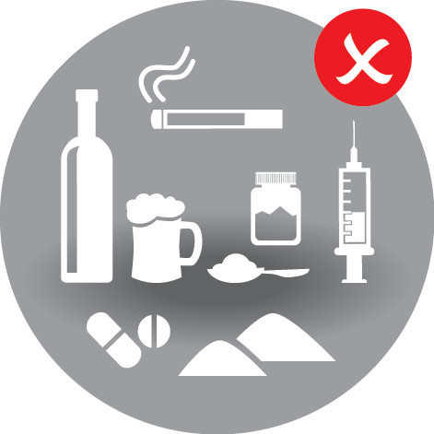
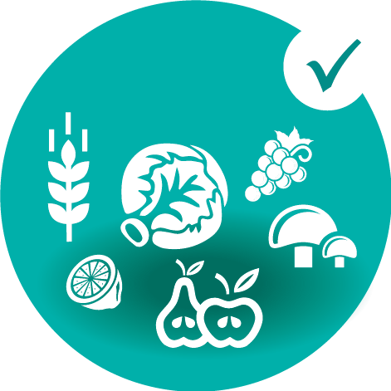
Как рацион влияет на микробиоту?
Состав ежедневного рациона играет большую роль в определении того, сколько и каких видов бактерий живут в толстой кишке, что в свою очередь, может влиять на общее состояние здоровья. Продукты, которые поддерживают рост и развитие полезной микрофлоры, называются пребиотическими. Это, например, продукты богатые клетчаткой или ферментированные. Рацион с низким содержанием клетчатки может не только уменьшить количество полезной микробиоты, но и увеличить рост патогенных бактерий, которые процветают в среде с низким содержанием кислоты.
Некоторые пищевые ингредиенты, антибиотики, наркотики, токсины и пестициды могут оказывать неблагоприятное воздействие на микробиоту кишечника.

Slide 12
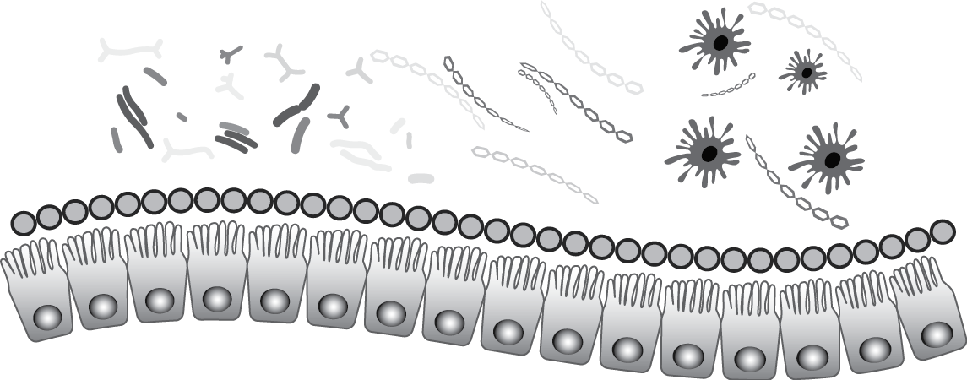
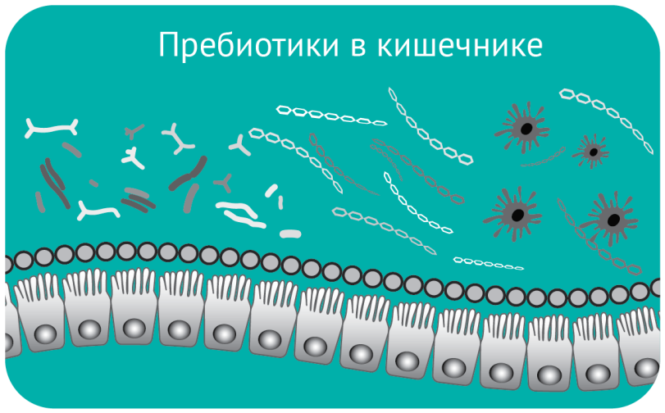
Как действуют пребиотики?
Пребиотические продукты обеспечивают питательную среду и благоприятные условия для жизнедеятельности полезных микроорганизмов и восстановления естественного баланса микрофлоры кишечника. Органические кислоты в составе продуктов, богатых клетчаткой, подавляют рост патогенных бактерий. Кроме этого, многие пребиотики сорбируют и выводят из кишечника токсичные вещества и метаболиты, повышая способность стенок кишечника всасывать полезные элементы.

Slide 13

В чем польза ферментированных продуктов?
Ферментация – древняя технология сохранения пищевых продуктов и увеличения их питательной ценности. Это процесс биохимического преобразования пищи пробиотическими бактериями: питаясь сахарами и крахмалами в составе продукта, бактерии вырабатывают органические кислоты и ферменты, полезные для организма человека.
Ферментацию называют «искусственным пищеварением»: ферментированные продукты легче усваиваются. Ферментированные продукты имеют пребиотическое значение: они являются питательной средой для размножения пробиотических микроорганизмов.

Slide 14
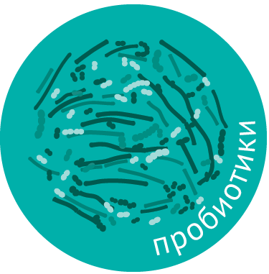

В чем разница
между пробиотиками и пребиотиками?
Пробиотики - это живые микроорганизмы, полезные для здоровья человека.
Пребиотики – это вещества, которые используются полезными микроорганизмами, колонизирующими кишечник (пробиотиками), в качестве пищи.
Смеси пробиотиков и пребиотиков называются синбиотиками.

Slide 15
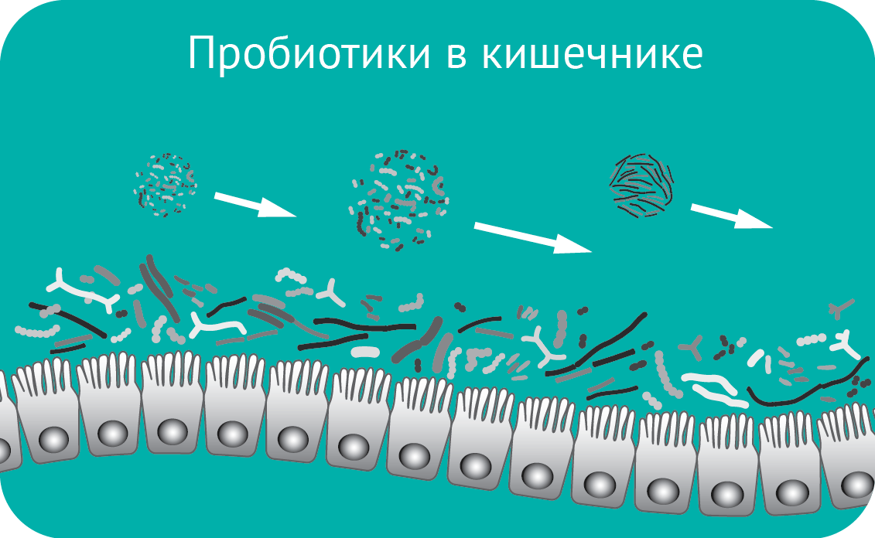
Как действуют пробиотики?
Пробиотики – это живые бактерии с доказанным положительным эффектом на здоровье человека, представители облигатной микрофлоры кишечника.
Часть бактерий, полученных нами перорально, не приживается в пищеварительном тракте (например, болгарская палочка). Но при прохождении через ЖКТ транзитные микроорганизмы участвуют в процессах переваривания пищи, выделяют полезные метаболиты и способствуют закислению среды, увеличивая приживаемость пробиотиков, у которых есть адгезивные способности. «Прилипая» к эпителиоцитам (клеткам кишечного эпителия), те размножаются, формируют биопленки, снижая проницаемость слизистой, и восстанавливают микробный баланс.

Slide 16
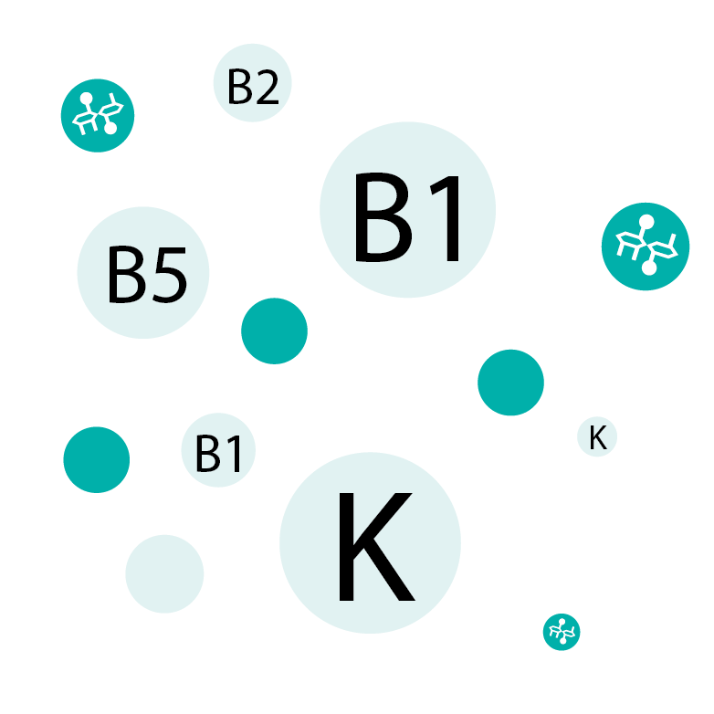
Что такое бактериальные метаболиты?
Бактериальные метаболиты – продукты, секретируемые живыми бактериями в процессе их жизнедеятельности и обеспечивающие дополнительные физиологические преимущества для организма.
Пробиотические бактерии продуцируют короткоцепочечные жирные кислоты (молочную, уксусную, пропионовую), снижающие pH кишечной среды, что подавляет развитие патогенной флоры, способствуя восстановлению микробного баланса.
Кроме этого, некоторые штаммы пробиотиков синтезируют витамины группы B и витамин K, проявляют протеолитическую активность, регулируют производство бактериоцинов, цитокинов, лизоцима.

Slide 17
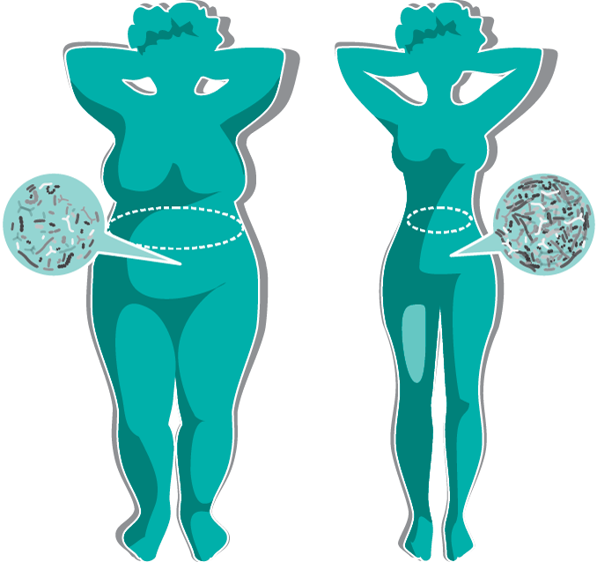

Как взаимосвязаны микробиом
и метаболический синдром?
У людей с повышенной массой тела наблюдается низкое разнообразие кишечной микрофлоры. В частности, присутствует дефицит Вacteroidetes – бактерий, специализирующихся на расщеплении растительных крахмалов и волокон, которые организм использует в качестве источника энергии. В результате этого нарушается обмен жиров и углеводов, что приводит к увеличению жировых отложений, сахара в крови, развитию инсулинорезистентности.
Важность приема пробиотиков для коррекции лишнего веса в настоящее время рассматривается на одном уровне с тренировками и правильным питанием.

Slide 18
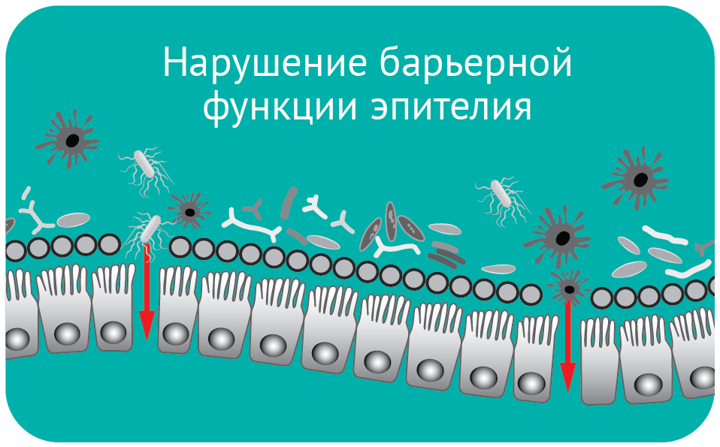
Как взаимосвязаны микробиом и синдром раздраженного («дырявого») кишечника?
Облигатная микрофлора колонизирует пристеночную зону слизистой оболочки кишечника, формируя своеобразные биопленки и обеспечивая барьерную функцию кишечного эпителия.
Дефицит полезной микрофлоры нарушает нормальные функции кишечника, в том числе защитную. Это может привести к появлению комплекса неприятных симптомов, воспалительных процессов и стать причиной транслокации микроорганизмов и их метаболитов во внутреннюю среду организма.

Slide 19
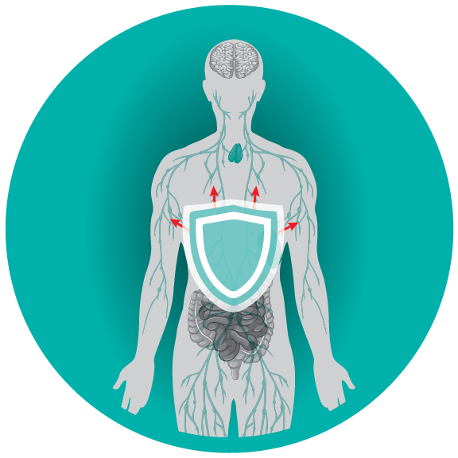
Как взаимосвязаны микробиом
и иммунная система?
Основной функцией нормофлоры кишечника является защита от проникновения бактерий в кровь и их устранение.
Кишечный микробиом принимает активное участие в созревании клеток иммунной системы, 70-80% из которых находятся в кишечнике, а также обеспечивает барьерную функцию от патогенных микроорганизмов, стимулирует ответную иммунную реакцию. Помимо продукции незаменимых амино- и органических кислот, различных витаминов и ферментов, пробиотические бактерии синтезируют иммуномодулирующие вещества.

Slide 20
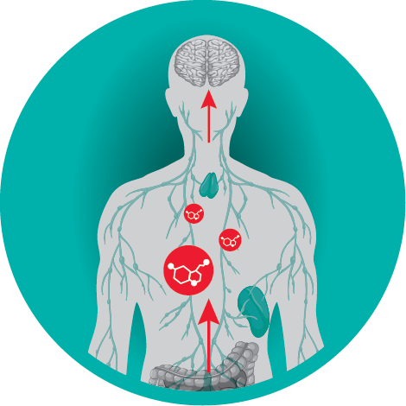
Как взаимосвязаны микробиом и мозг?
Пробиотические бактерии способны продуцировать множество ценнейших биологически активных веществ (метабиотиков), которые влияют на все органы и системы человеческого организма, в том числе на работу мозга и состояние нервной системы.
Например, в кишечнике синтезируется масляная кислота (бутират) - энергетический метаболит для клеток головного мозга, серотонин - «гормон счастья», витамины группы B, необходимые для нервной системы. Современные исследования показывают, что изменения микробиома влияют на наши когнитивные возможности и психическое состояние.

Slide 21
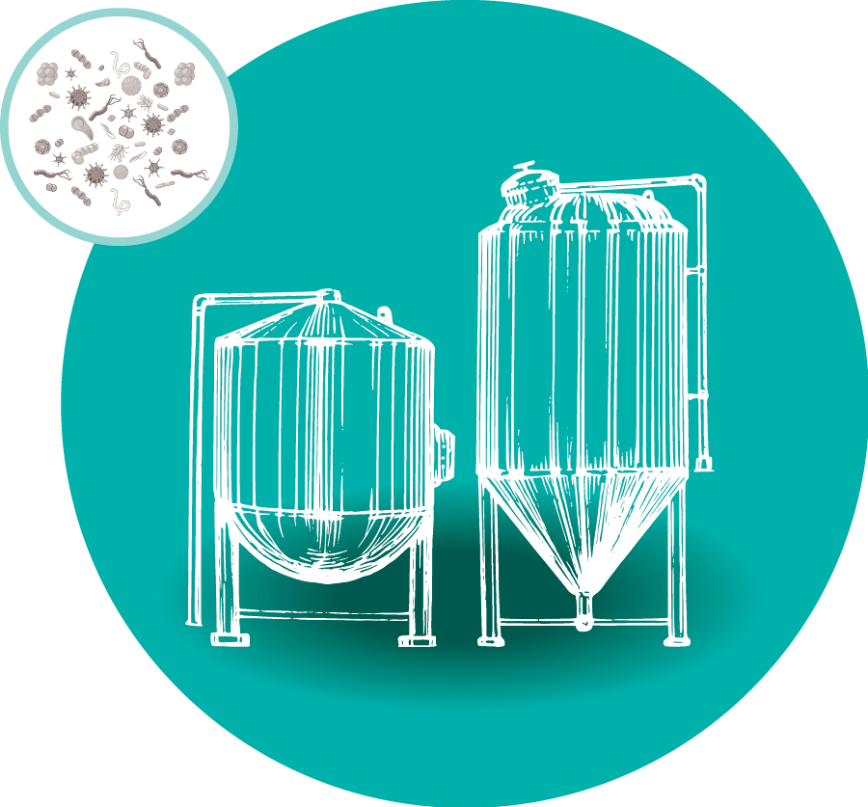
«Артлайф» и биотехнологические продукты
Сегодня компания «Артлайф» является передовой площадкой по созданию биотехнологических продуктов, в том числе продуктов микробиомного питания:
мы владеем собственной библиотекой пробиотических штаммов, выращенных на гипоаллергенной основе;
мы можем производить бактериальные лизаты и используем для этого наиболее современный и щадящий метод ферментативного гидролиза;
мы можем создавать ферментированные продукты;
мы можем культивировать медицинские и съедобные грибы.

Slide 22

Что такое микробиомное питание
и чему оно способствует?
Микробиомное питание:
повышает количество пробиотических бактерий в кишечнике;
увеличивает разнообразие полезных кишечных микроорганизмов;
укрепляет потенциал микробиоты кишечника к синтезу короткоцепочечных жирных кислот (КЖК), витаминов и других веществ, необходимых организму для здорового обмена веществ и баланса микрофлоры;
увеличивает резервы иммунной системы.

Slide 23

Что такое лизаты?
Лизаты (ультрализаты пептидные) – это продукты расщепления бактериальных клеток и их содержимого на пептиды и аминокислоты.
Как они действуют?
Лизаты воспринимаются организмом как сигнал усилить иммунную защиту: запустить в клетках противовоспалительные, цитотоксические и противовирусные реакции. Кроме этого, они являются питательным субстратом для кишечной флоры (т.е. имеют пребиотические свойства), поддерживая ее рост. Входящие в состав лизатов продукты жизнедеятельности бактерий (метаболиты) снабжают организм витаминами группы B, необходимыми для здорового обмена веществ, и органическими кислотами, подавляющими в кишечнике развитие патогенных микроорганизмов.

Slide 24

В чем разница между применением пробиотиков и лизатов?
Лизаты, как и пробиотики, используются для восстановления кишечной нормофлоры и укрепления иммунитета, но имеют свои преимущества:
не разрушаются в кислотной среде желудке;
безопасны, не создают риска микробной транслокации или усиления воспалительных реакций у потребителей
с несбалансированной или скомпрометированной иммунной системой, которые не могут применять живые бактерии;
могут применяться в высоких дозах;
могут применяться одновременно с антибиотиками.

Slide 25
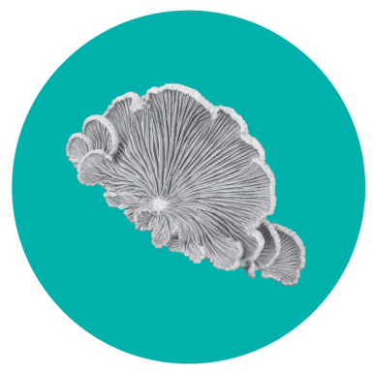
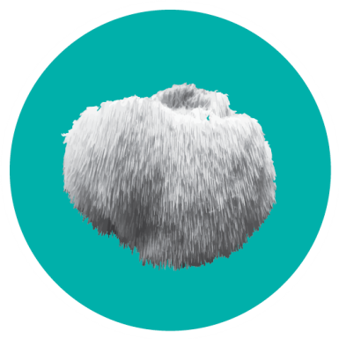
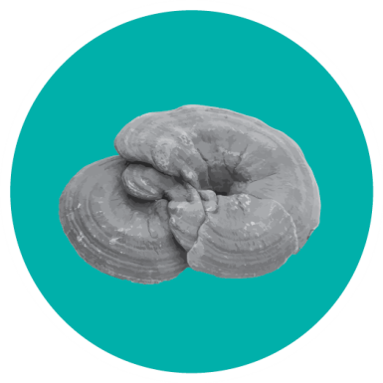
Чем полезны медицинские грибы?
Такие грибы, как ганодерма, ежовик гребенчатый, щелелистник, шиитаке, чага, трутовик разноцветный характеризуются широким диапазоном лекарственных свойств (антиоксидантная, адаптогенная и противоопухолевая активность), и могут быть использованы в качестве медикаментов или «грибных нутрицевтиков» - продуктов функционального питания.

